Slide 1

Databázové systémy 1
2. týden – cvičení
Katedra informačních technologií
IDAS1

Slide 2
Obsah
Povinnost atributů
Relace v konceptuálním modelu
kardinalita
parcialita
Výlučné relace
Super entity a odvozené entity
Rekurzivní relace
Odvozené entity
Přenositelnost relací
Nadbytečné relace
Katedra informačních technologií
IDAS1

Slide 3
Cvičení 2 – Atributy pokračování
U každého atributu je třeba definovat, zda je povinný (mandatory) nebo volitelný (optional), tedy zda je nutné, aby atribut obsahoval hodnotu
V konceptuálním modelu povinnost atributů definujeme následovně:
* povinný atribut
o volitelný atribut
Katedra informačních technologií
IDAS1

Slide 4
Cvičení 2 – Relace v konceptuálním modelu
Relace vyjadřuje vzájemný vztah entit (instancí entit)
U relací rozeznáváme 2 pojmy
Kardinalita
Kolik instancí entity může být ve vztahu z kolika instancemi druhé entity
Rozeznáváme 3 typy:
1:1, 1:M, M:M
Parcialita
Definuje, zda je existence vztahu nutná, či nikoliv
Upřesňuje nám tedy kardinalitu na:
0..1: …, 0..M: …
Katedra informačních technologií
IDAS1

Slide 5
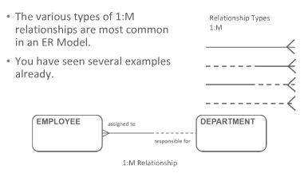
Cvičení 2 – Relace v konceptuálním modelu
Katedra informačních technologií
IDAS1

Slide 6
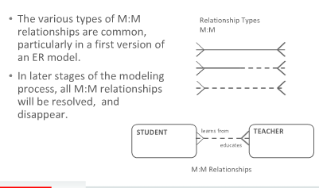
Cvičení 2 – Relace v konceptuálním modelu
Katedra informačních technologií
IDAS1

Slide 7
Cvičení 2 – Identifikující relace
Je taková relace, kde se unikátní identifikátor rodičovské entity stane částí unikátního identifikátoru dceřiné entity
Atributy z tohoto unikátního identifikátoru se v dceřiné entitě nezobrazují.
Příklad:
Zákazník a objednávka
Katedra informačních technologií
IDAS1

Slide 8
Cvičení 2 – Rekurzivní relace
Rekurzivní relace je taková, kde entita je v relaci sama se sebou.
Příklad:
Rodič a potomek (entita CLOVEK)
Zaměstnanec a vedoucí (entita ZAMESTNANEC)
Nadřazená kategorie (entita KATEGORIE)
Katedra informačních technologií
IDAS1

Slide 9
Cvičení 2 – Výlučné relace
Řeší se v návaznosti na požadavky systému
V okamžiku, kdy entita může být v relaci s více entitami, ale z logiky věci dává smysl pouze jedna relace.
Příklad:
Billboard a možné zobrazované obsahy (film, reklama, veřejné sdělení)
Členství v klubu a možní členové (firmy a fyzické osoby)
Katedra informačních technologií
IDAS1

Slide 10
Cvičení 2 – Odvozené entity
Podobné jako odvozování tříd v objektovém modelu
Super-entita (supertype) tvoří základ pro odvozené entity.
Odvozená entita dědí všechny relace a atributy od super-entity + může mít vlastní atributy a vlastní relace
Příklad:
Super-entita ZVIRE, odvozené entity PES, KOCKA
Katedra informačních technologií
IDAS1

Slide 11
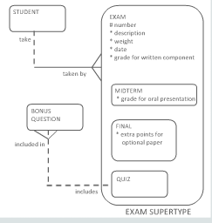
Cvičení 2 – Supertype/Subtype
Katedra informačních technologií
IDAS1

Slide 12

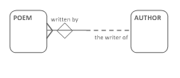
Cvičení 2 – Přenositelnost relací
Nepřesunutelná relace se označuje diamantem na relací.
Katedra informačních technologií
IDAS1

Slide 13
Cvičení 2 – Opakování - procvičování
„V naší restauraci: zákazníci chodí a sami si objednávají. Zákazník si může objednat pouze pro sebe nebo pro sebe a ostatní. např. matka může objednat sobě a dětem. - My bereme v úvahu, že matka je zákazník, který vlastní objednávku a je zodpovědná za platbu. Zákazník může v průběhu času vytvořit tolik objednávek, kolik si přeje.“
Katedra informačních technologií
IDAS1

Slide 14
Cvičení 2 – Opakování - procvičování
Zákazník vytváří objednávky, jak vyřešit kardinalitu a optionalitu.
Optionalita = musí nebo může?
každá objednávka MUSÍ být vytvořena jedním (a pouze jedním) zákazníkem.
každý zákazník MUSÍ vytvořit jednu nebo více objednávek.
Katedra informačních technologií
IDAS1

Slide 15
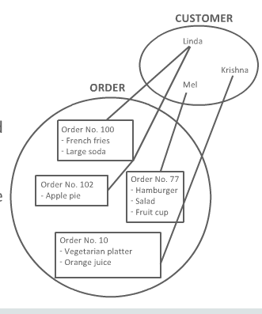
Cvičení 2 – Opakování - procvičování
Katedra informačních technologií
IDAS1

Slide 16
Cvičení 2 – Opakování - procvičování
Kardinalita = kolik?
každá objednávka je vytvořena jedním (a pouze jedním) zákazníkem.
každý zákazník musí vytvořit jednu nebo více objednávek.
relace může být vytvořena mezi entitou a sama sebou
Katedra informačních technologií
IDAS1

Slide 17
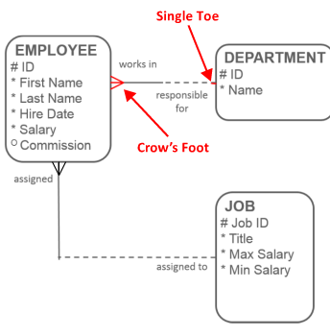
Cvičení 2 – Opakování - procvičování
terminologie: softbox, ER diagram, Crow foot, single toe
Katedra informačních technologií
IDAS1

Slide 18
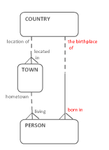
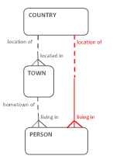
Cvičení 2 – Nadbytečné relace
Redudantní (nadbytečné) relace
tyto relace mohou být odvozeny z existujících relací v modelu - jsou to zbytečné relace, které neukazují žádnou novou relaci.
POZOR - pokud by se však jednalo o vazbu zobrazující např. místo narození - potom není nadbytečná.
Katedra informačních technologií
IDAS1

Slide 19
Cvičení 2 – Procvičování
Vytvořte konceptuální model:
Soukromá vysoká škola má zájem o vytvoření jednoduché databázové aplikace, která umožňuje přidávat, modifikovat a mazat záznamy v tabulkách. Databázová aplikace bude sloužit k tvorbě úvazků vyučujících, tedy eviduje vyučující a jejich předměty včetně jejich role v předmětu na základě rozsahu hodin daného způsobu výuky a dle předpokládaného počtu studentů na předmět. Na kartě evidence vyučujících evidujeme jeho pracoviště, příjmení, jméno, titul před, titul za, telefon, mobil, e-mail. Na kartě pracovišť se spravujeme informace o pracovišti jako např. zkratka, plný název katedry, plný název fakulty, zkratka fakulty. Na kartě předměty evidujeme informace o předmětech, a to název, zkratka předmětu, způsob výuky (seminář, přednáška, cvičení, atd.), rozsah hodin pro daný způsob výuky (celé číslo), vyučovaný semestr (LS, ZS), způsob zakončení (zápočet, zkouška, klasifikovaný zápočet, apod.), forma výuky (prezenční, kombinovaná, distanční, apod.), doporučený ročník výuky atd. Předmět je zařazen do různých kategorií (A,B,C, apod.) do studijního oboru. Předmět může být zařazen do více studijních oborů, ovšem vždy v rámci studijního oboru jen v jedné kategorii. Na kartě studijních oborů evidujeme informace o složení studijního plánu včetně kategorií předmětů a informace o jednotlivých předmětech. Zároveň bude studijní obor obsahovat pole pro odhad počtu studentů a kapacitu jednotlivých cvičení, přednášek či seminářů.
Katedra informačních technologií
IDAS1

Slide 20

Cvičení 2 – Oracle Academy
• Příští týden testy z:
1) Oracle Academy – Database Foundations – Sekce 1
2) Oracle Academy – Database Foundations – Sekce 2
Katedra informačních technologií
IDAS1

Slide 21
Otázky
Děkuji za pozornost.

